Slide 1
三
长方形和正方形
练习九
R·三年级数学下册

Slide 2
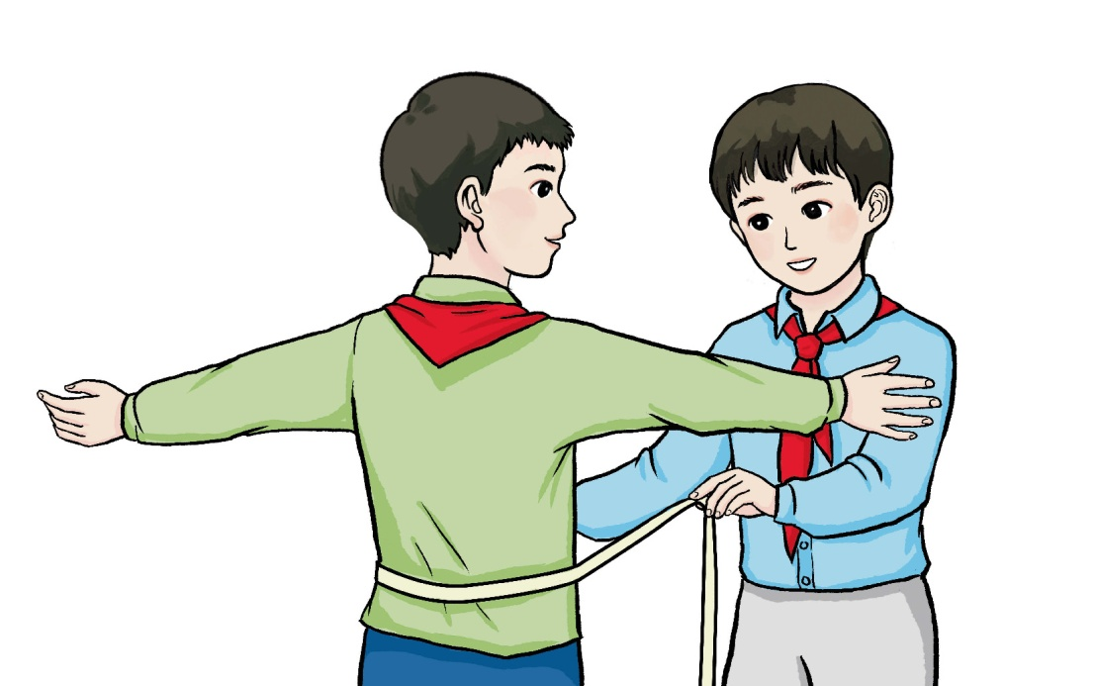
1
量一量，填一填。
【课本46页 练习九 第1题】
姓名
头围 | 厘米
胸围 | 厘米
腰围 | 厘米

Slide 3
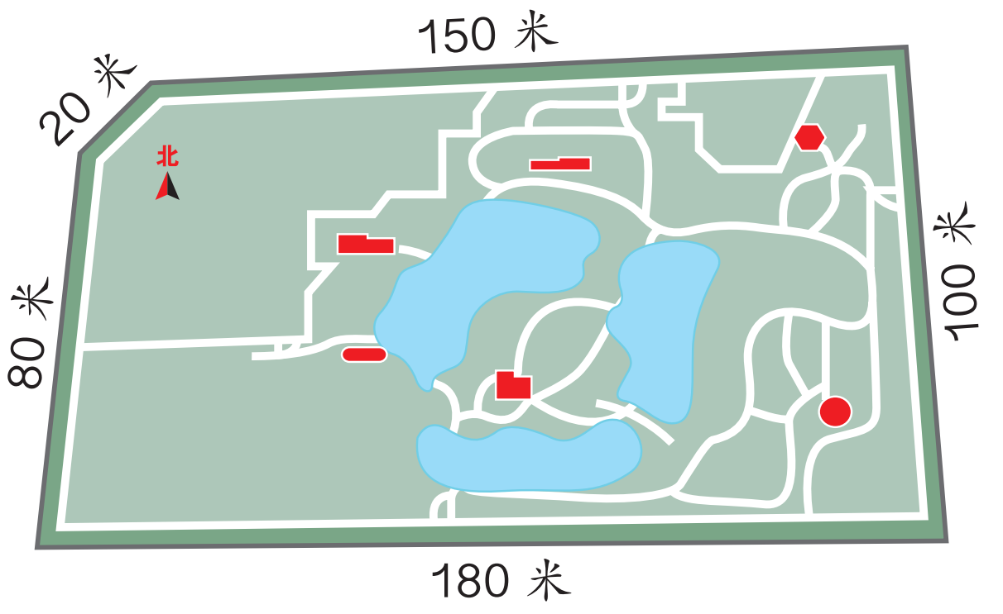
2
右图是一个公园的
示意图。王奶奶绕
着公园走一圈大约
是多少米？
【课本46页 练习九 第2题】
20+80+180+100+150=530(米)
答：王奶奶绕着公园走一圈大约是530米。

Slide 4

3
先量一量，再计算周长。
【课本46页 练习九 第3题】

Slide 5
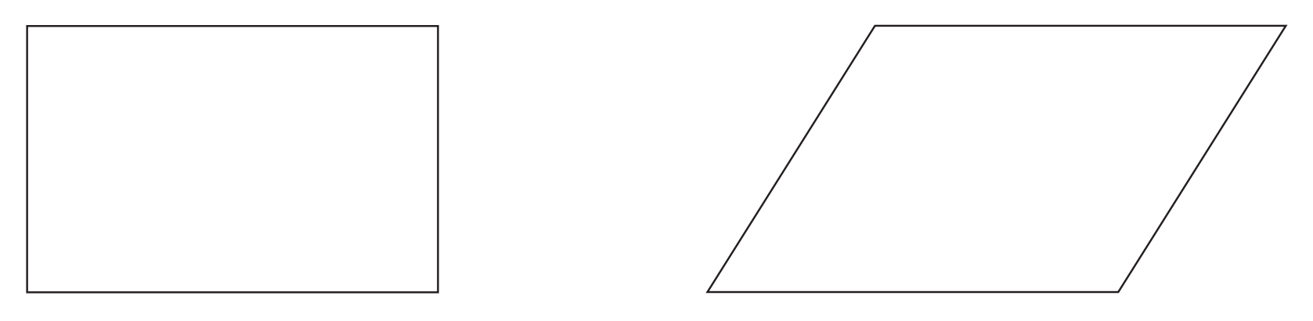
4
使用圆规和直尺比较下面两个图形的周长。
【课本46页 练习九 第4题】

Slide 6
5
篮球场长28米，宽15米。篮球场的周长是多少米？
【课本46页 练习九 第5题】
(28+15)×2=86(米)
答：篮球场的周长是86米。

Slide 7
6
下面每组图形的周长一样长吗？你是怎样想的？
【课本47页 练习九 第6题】
（1）
（2）
一样长
不一样长

Slide 8
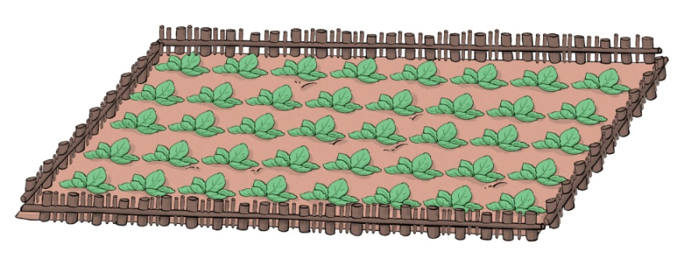
7
一块长方形菜地，长6米，宽3米。四周围上篱笆，篱笆要多少米？如果一面靠墙，篱笆至少要多少米？
【课本47页 练习九 第7题】
(6+3)×2=18(米)
6+3×2=12(米)
答：四周围上篱笆，篱笆要18米。如果一面靠墙，篱笆至少要12米。

Slide 9
8
填一填，将表格补充完整。
【课本47页 练习九 第8题】
物品 | 长 | 宽 | 周长
作业本 | 21厘米 | 15厘米 | _____厘米
课桌 | 7分米 | _____分米 | 24分米
黑板 | _____米 | 1米 | 10米
72
5
4

Slide 10
9
一个正方形桌面，它的周长是320厘米。这个桌面的边长是多少厘米？
【课本47页 练习九 第9题】
320÷4=80(厘米)
答：这个桌面的边长是80厘米。

Slide 11
10
一个长方形的宽是 4 厘米，长是宽的 3 倍。这个长方形的周长是多少厘米？
【课本47页 练习九 第10题】
4×3=12(厘米)
(4+12)×2=32(厘米)
答：这个长方形的周长是32厘米。

Slide 12
11
用 6 个边长 2 厘米的小正方形拼成一个新长方形，怎样拼长方形的周长最小？如果要拼成一个正方形，至少再添上几个小正方形？拼出的正方形的周长是多少？
【课本47页 练习九 第11题】
(12+2)×2=28(厘米)
(6+4)×2=20(厘米)
答：拼长方形按 2 行 3 列周长最小。

Slide 13
11
用 6 个边长 2 厘米的小正方形拼成一个新长方形，怎样拼长方形的周长最小？如果要拼成一个正方形，至少再添上几个小正方形？拼出的正方形的周长是多少？
【课本47页 练习九 第11题】
6×4=24(厘米)
答：拼成正方形至少添 3 个小正方形，其周长为 24 厘米。

Slide 14


12
把18幅绘画作品贴在一起，做一个长方形“绘画园地”。要在“绘画园地”的四周贴上花边。
每幅作品都是正方形。
边长都是2分米。
怎样设计“绘画园地”，才能使贴的花边最少？
【课本48页 练习九 第12题】

Slide 15
①
(18×2+1×2)×2=76(分米)
②
(9×2+2×2)×2=44(分米)
③
(6×2+3×2)×2=36(分米)
76>44>36，将18幅作品贴成长为6幅、宽为3幅的长方形“绘画园地”可使贴的花边最少。

Slide 16
13
用一根长 22 厘米的绳子围成一个长方形。围成的长方形的长和宽各是多少厘米？有几种围法？
【课本48页 练习九 第13题】
长方形周长=(长+宽)×2，已知周长是22厘米，所以长+宽=22÷2=11(厘米)。
所以一共有5种围法，围成的长方形的长和宽分别是10厘米和1厘米、9厘米和2厘米、8厘米和3厘米、7厘米和4厘米、6厘米和5厘米。

Slide 17
14
小华把一根长 48 厘米的铁丝平均分为两段，分别围成一个长方形和一个正方形。
【课本48页 练习九 第14题】
（1）正方形的边长是多少厘米？
48÷2=24(厘米)
24÷4=6(厘米)
答：正方形的边长是6厘米。

Slide 18
14
小华把一根长 48 厘米的铁丝平均分为两段，分别围成一个长方形和一个正方形。
【课本48页 练习九 第14题】
（2）要使长方形的长是宽的2倍，长是多少？宽是多少？
48÷2=24(厘米)
长：
12厘米
24÷2=12(厘米)
宽：
12÷3=4(厘米)
4×2=8(厘米)
答：要使长方形的长是宽的2倍，长是8厘米，宽是4厘米。

Slide 19
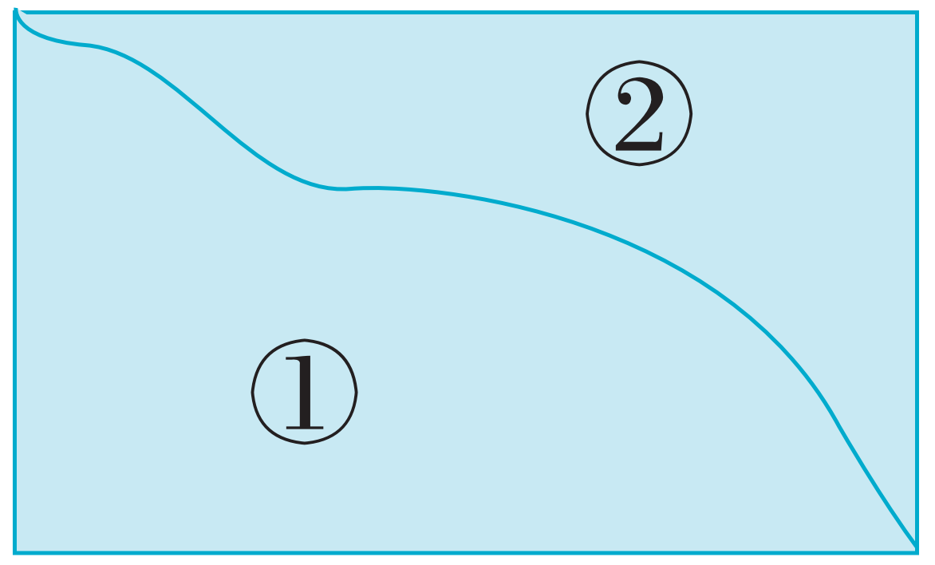
15
下面的长方形纸片被分成两个部分，哪个部分的周长长？
【课本48页 练习九 第15题】
长方形的对边相等，①和②各占长方形的一条长和一条宽，曲线部分是共用的，所以两部 分的周长同样长。

Slide 20
16
计算下面图形的周长。（单位：厘米）
【课本48页 练习九 第16题】
10
11
40
21
69
41
(69+40)×2+10×2=238(厘米)
(41+11+21)×2=146(厘米)

